Slide 1
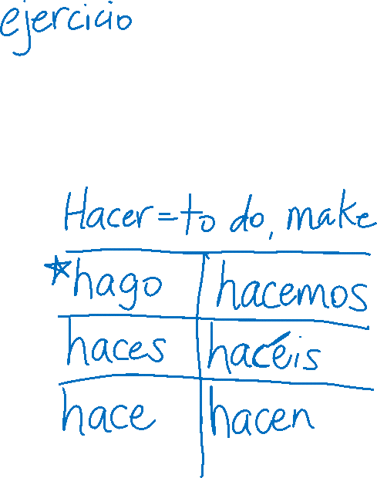
Hacer Time Expressions

Slide 2
¿Cuánto tiempo hace que…..? To ask the question how long someone has done something, simply use this structure: ¿Cuánto tiempo hace que + (present tense verb)? Ex) ¿Cuánto tiempo hace que estudias español? Ex) ¿Cuánto tiempo hace que ves la tele? Ex) ¿Cuánto tiempo hace que tienes tu perro?

Slide 3
Hace + time + que + present tense form of the verb
Hace un año que estudio español. I have been studying Spanish for one year.
Hace dos años que ellas estudian inglés. They have been studying English for two years.

Slide 4
To make this type of expression negative, just add the word "no" before the verb, as in the following formula:
Hace + time + que + no + present tense form of the verb
Hace un año que no estudio español. I haven't studied Spanish for a year.
Hace dos años que ellas no estudian inglés. They haven't studied English for two years.

Slide 5
Time units
horas
minutos
segundos
días
semanas
meses
años

Slide 6
Fill in the blank with the correct word:
I have been studying in this place for one month. ______ un mes ____ estudio en este lugar.
2. I have been studying in this place for one month. Hace un mes que _______ en este lugar.
We have been members on the soccer team for three years. _____ tres años ____ somos miembros en el equipo de fútbol.
4. We haven't visited Spain for four years. Hace ________ que no visitamos España.
5. I have been playing the guitar for many years.
______ muchos años_____ toco la guitarra.

Slide 7
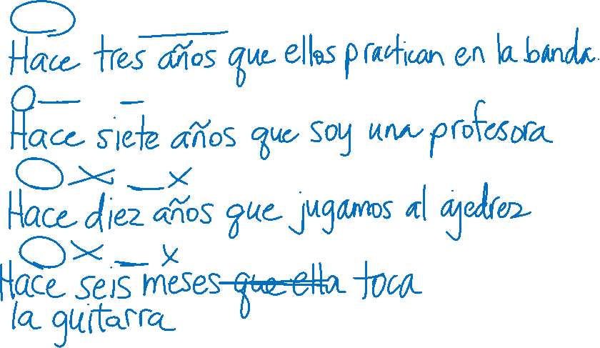
Te toca a ti
They have practiced in the band for 3 years.
I have been a teacher for 7 years.
We have played chess for 10 years.
She has played the guitar for 6 months.

